Slide 1






Chào mừng các em đến với
tiết tiếng việt

Slide 2


Một cậu bé đang viết thư
Một chú bộ đội đang đứng canh gác ngoài đảo Trường Sa.
Em thấy những ai trong hai bức tranh?
Họ đang làm gì?

Slide 3


Bài 22
Thư gửi bố ngoài đảo

Slide 4
Thư gửi bố ngoài đảo
Bây giờ sắp Tết rồi
Con viết thư gửi bố (…)
Đọc văn bản
Tết con muốn gửi bố
Cái bánh chưng cho vui
Nhưng bánh thì to quá
Mà hòm thư nhỏ thôi.
Ngoài ấy chắc nhiều gió
Đảo không có gì che
Ngoài ấy chắc nhiều sóng
Bố lúc nào cũng nghe.
Gửi hoa lại sợ héo
Đường ra đảo xa xôi
Con viết thư gửi vậy
Hẳn bố bằng lòng thôi.
Bà bảo: hàng rào biển
Là bố đấy, bố ơi
Cùng các chú bạn bố
Giữ đảo và giữ trời.
Xuân Quỳnh

Slide 5
Thư gửi bố ngoài đảo
1
Bây giờ sắp Tết rồi
Con viết thư gửi bố…
Đọc nối tiếp L1
Tết con muốn gửi bố
Cái bánh chưng cho vui
Nhưng bánh thì to quá
Mà hòm thư nhỏ thôi.
3
Ngoài ấy chắc nhiều gió
Đảo không có gì che
Ngoài ấy chắc nhiều sóng
Bố lúc nào cũng nghe.
4
Bà bảo: hàng rào biển
Là bố đấy, bố ơi
Cùng các chú bạn bố
Giữ đảo và giữ trời.
2
Gửi hoa lại sợ héo
Đường ra đảo xa xôi
Con viết thư gửi vậy
Hẳn bố bằng lòng thôi.

Slide 6
Luyện đọc từ khó
bánh chưng
xa xôi
gió
sóng
hàng rào

Slide 7
Thư gửi bố ngoài đảo
1
Bây giờ sắp Tết rồi
Con viết thư gửi bố…
Đọc nối tiếp L2
Tết con muốn gửi bố
Cái bánh chưng cho vui
Nhưng bánh thì to quá
Mà hòm thư nhỏ thôi.
3
Ngoài ấy chắc nhiều gió
Đảo không có gì che
Ngoài ấy chắc nhiều sóng
Bố lúc nào cũng nghe.
4
Bà bảo: hàng rào biển
Là bố đấy, bố ơi
Cùng các chú bạn bố
Giữ đảo và giữ trời.
2
Gửi hoa lại sợ héo
Đường ra đảo xa xôi
Con viết thư gửi vậy
Hẳn bố bằng lòng thôi.

Slide 8
Ngoài ấy chắc nhiều gió
Đảo không có gì che
Ngoài ấy chắc nhiều sóng
Bố lúc nào cũng nghe.

Slide 9
Thư gửi bố ngoài đảo
1
Bây giờ sắp Tết rồi
Con viết thư gửi bố…
Đọc theo nhóm
Tết con muốn gửi bố
Cái bánh chưng cho vui
Nhưng bánh thì to quá
Mà hòm thư nhỏ thôi.
3
Ngoài ấy chắc nhiều gió
Đảo không có gì che
Ngoài ấy chắc nhiều sóng
Bố lúc nào cũng nghe.
4
Bà bảo: hàng rào biển
Là bố đấy, bố ơi
Cùng các chú bạn bố
Giữ đảo và giữ trời.
2
Gửi hoa lại sợ héo
Đường ra đảo xa xôi
Con viết thư gửi vậy
Hẳn bố bằng lòng thôi.

Slide 10

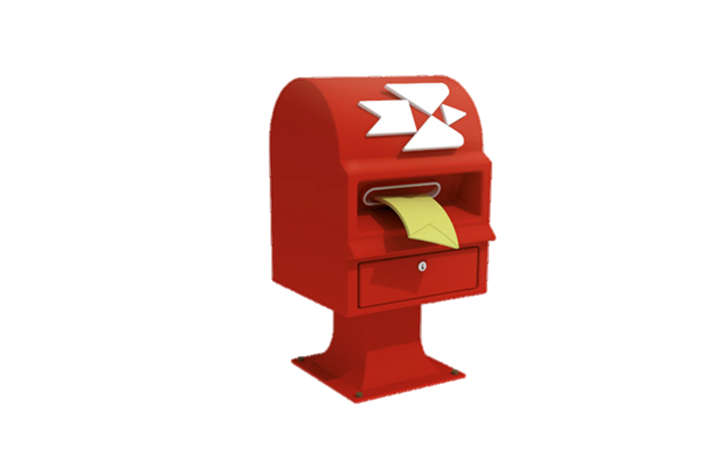
TỪ NGỮ
- Hòm thư:
thùng để bỏ thư

Slide 11
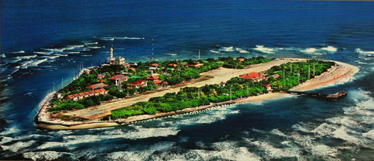
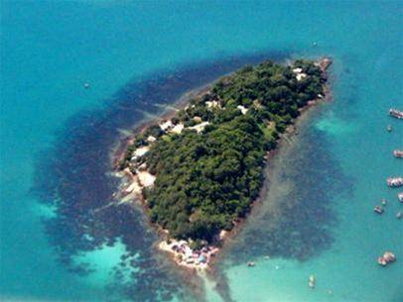
Đảo

Slide 12
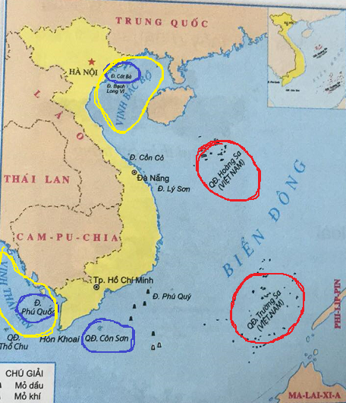
Nước ta có hơn 3000 hòn đảo lớn nhỏ khác nhau, trong đó hơn một nửa là ở trong Vịnh Bắc Bộ. Hai quần đảo xa bờ là quần đảo Hoàng Sa và Trường Sa.

Slide 13
Thư gửi bố ngoài đảo
1
Bây giờ sắp Tết rồi
Con viết thư gửi bố…
Đọc theo tổ
Tết con muốn gửi bố
Cái bánh chưng cho vui
Nhưng bánh thì to quá
Mà hòm thư nhỏ thôi.
3
Ngoài ấy chắc nhiều gió
Đảo không có gì che
Ngoài ấy chắc nhiều sóng
Bố lúc nào cũng nghe.
4
Bà bảo: hàng rào biển
Là bố đấy, bố ơi
Cùng các chú bạn bố
Giữ đảo và giữ trời.
2
Gửi hoa lại sợ héo
Đường ra đảo xa xôi
Con viết thư gửi vậy
Hẳn bố bằng lòng thôi.

Slide 14
TRẢ LỜI CÂU HỎI

Slide 15
1. Bạn nhỏ viết thư cho bố vào dịp nào?
Bạn nhỏ viết thư cho bố vào dịp gần Tết.

Slide 16

2. Bố bạn nhỏ đang làm công việc gì ở đảo?
Bố bạn nhỏ đang làm công việc giữ đảo, giữ trời.

Slide 17



3. Bạn nhỏ đã gửi quà gì cho bố?
A. bánh chưng
B. hoa
C. thư

Slide 18
4. Theo em, khổ thơ cuối muốn nói điều gì?
A. Bố và các chú bảo vệ vùng biển, vùng trời quê hương.
B. Bố và các chú xây hàng rào ở đảo.
C. Bố và các chú bảo là hàng rào chắn sóng, chắn gió.

Slide 19

Bài đọc cho chúng ta biết cuộc sống, công việc của các chú bộ đội hải quân. Qua đó thể hiện tình cảm của bạn nhỏ đối với người bố đang làm nhiệm vụ ngoài đảo xa.
Bài đọc này cho em biết điều gì?

Slide 20
LUYỆN ĐỌC LẠI

Slide 21
Thư gửi bố ngoài đảo
Bây giờ sắp Tết rồi
Con viết thư gửi bố (…)
Tết con muốn gửi bố
Cái bánh chưng cho vui
Nhưng bánh thì to quá
Mà hòm thư nhỏ thôi.
Ngoài ấy chắc nhiều gió
Đảo không có gì che
Ngoài ấy chắc nhiều sóng
Bố lúc nào cũng nghe.
Gửi hoa lại sợ héo
Đường ra đảo xa xôi
Con viết thư gửi vậy
Hẳn bố bằng lòng thôi.
Bà bảo: hàng rào biển
Là bố đấy, bố ơi
Cùng các chú bạn bố
Giữ đảo và giữ trời.
Xuân Quỳnh

Slide 22
Thư gửi bố ngoài đảo
Bây giờ
Con
Tết
Cái
Nhưng
Mà
Ngoài
Đảo
Ngoài
Bố lúc
Gửi
Đường
Con
Hẳn
Bà
Là
Cùng
Giữ
Xuân Quỳnh

Slide 23
LUYỆN TẬP
THEO VĂN BẢN ĐỌC

Slide 24
1. Từ ngữ nào chỉ hành động của bố? Từ ngữ nào chỉ hành động của con?
giữ đảo
gửi thư
bố
viết thư
con
giữ trời

Slide 25
2. Thay lời bạn nhỏ, nói một câu tình cảm với bố.
- Con rất yêu và nhớ bố ạ.
- Con mong bố sớm về với con và mẹ.
- Con và mẹ tự hào về bố!

Slide 26
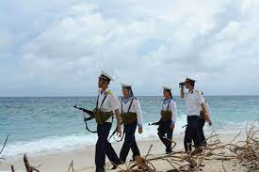
Các chú hải quân tuần tra để canh giữ biển đảo.

Slide 27


